Slide 1
Всеукраїнський відкритий інтерактивний конкурс “МАН − Юніор Дослідник - 2020” Номінація “Технік − Юніор”
«Застосування теплопровідності кухонного посуду»
Виконав:
Мусієнко Владислав Анатолійович,
учень 9-А класу
Конотопської загальноосвітньої школи І-ІІІ ступенів №10 Конотопської міської ради Сумської області
Керівник:
Лещенко Надія Петрівна,
вчитель математики
Конотопської загальноосвітньої школи І-ІІІ ступенів №10 Конотопської міської ради Сумської області

Slide 2
Мета проєкту: дослідити і пояснити явище теплопровідності, які зустрічаються з кухонним посудом.
Завдання проєкту:
знайти і проаналізувати інформацію про фізичні властивості кухонного посуду;
провести дослідження теплопровідних властивостей кухонного посуду;
проаналізувати отримані результати і пояснити їх керуючись фізичними законами.

Slide 3
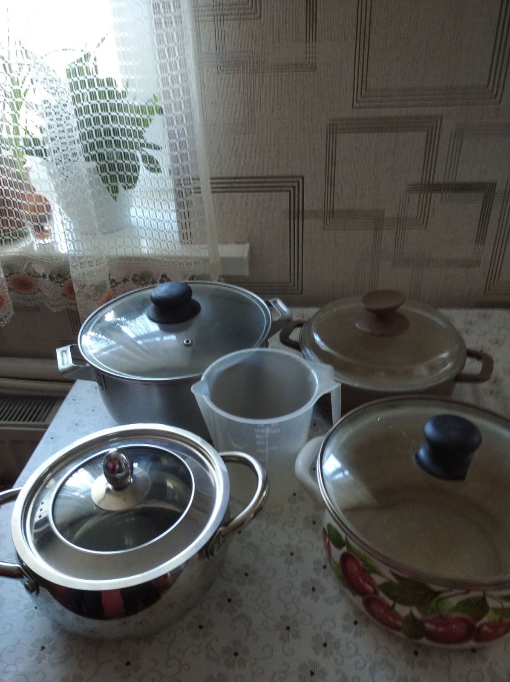
Обладнання:
4 типи каструль ( алюмінієва, емальована,
чавунна, з нержавіючої сталі);
кухонна газова плита;
мірна чаша;
термометр;
вода;
секундомір.

Slide 4
Методика дослідження:
Відміряти 1 л води;
Виміряти її температуру;
Вилити в каструлю;
Підпалити газову плиту і одночасно з увімкненням секундоміра поставити каструлю з водою на газову плиту;
Нагрівати воду до кипіння;
При початку кипіння зупинити секундомір, отриманий час записати до таблиці.
Повторити дослід для кожного виду каструль.

Slide 5
Дослід 1. Нагрівання води в алюмінієвій каструлі

Slide 6
Дослід 2. Нагрівання води в емальованій каструлі

Slide 7
Дослід 3. Нагрівання води в чавунній каструлі

Slide 8
Дослід 4. Нагрівання води в каструлі з нержавіючої сталі.

Slide 9
Результати дослідження
Тип каструлі | Алюмінієва каструля | Емальована каструля | Чавунна каструля | Каструля з нержавіючої сталі
Час закипання води | 6 хв 15 сек | 6 хв 20 сек | 8 хв 10 сек | 7 хв 30 сек

Slide 10
Висновки
при виконанні проєкту я перевірив теплові явища і закони, які я вивчив на уроках фізики;
провівши ряд дослідів було доведено, що фізичні явища мають місце при використанні кухонного посуді для приготування їжі;
в ході дослідження встановлено, що найбільшу теплопровідність має посуд з алюмінію;
маючи гарні знання фізичних явищ маємо можливість вибирати якісний посуд для нашої кухні.

Slide 11
Список використаної літератури
1. Передача тепла теплопровідністю. :[Електрон. ресурс].– Режим доступа:
https://dl.sumdu.edu.ua/textbooks/22852/266057/index.html
2. Приклади теплопередачі в природі і техніці. :[Електрон. ресурс].– Режим доступа:
https://ulodshi.ru/uk/examples-of-heat-transfer-in-nature-and-technology.html
3. Теплопровідність матеріалів. :[Електрон. ресурс].– Режим доступа: https://studfile.net/preview/5992888/page:2/
4. Фізика : підруч. для 8 кл. загальноосвіт. навч. закл. / [В. Г. Бар’яхтар,
Ф. Я. Божинова, С. О. Довгий, О.О. Кірюхіна ]: за ред. В. Г. Бар’яхтара,
С. О. Довгого. – Х.: Вид-во «Ранок», 2016. – 240 с.: іл., фот.

Slide 12
Дякую за увагу!

